Slide 1
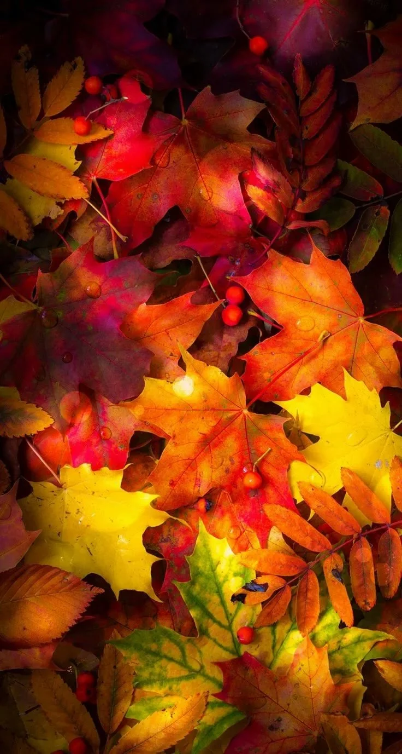
Конкурс-выставка совместных творческих работ детей и родителей «Золотые краски осени»
Воспитатель: Афонина Т. А..

Slide 2
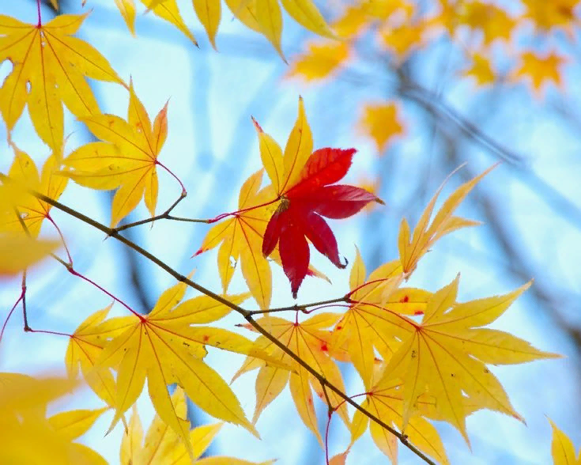
Организатор конкурса МБДОУ ВЦРР детский сад №2
Средние группы №4 «Солнышко» и №11 «Радуга»
Основные цели и задачи:
Развитие у детей фантазии, интереса к творческой деятельности. Вовлечение родителей воспитанников в совместную деятельность. Активизация творческого потенциала детей, родителей .
Осень – это самое яркое и загадочное время года. Богатство осенних оттенков, веяние свежего ветерка и шум опавшей листвы вдохновляют многих на создание прекрасных шедевров.Предлагаю Вашему вниманию Выставка детско-родительского творчества «Золотые краски осени»

Slide 3
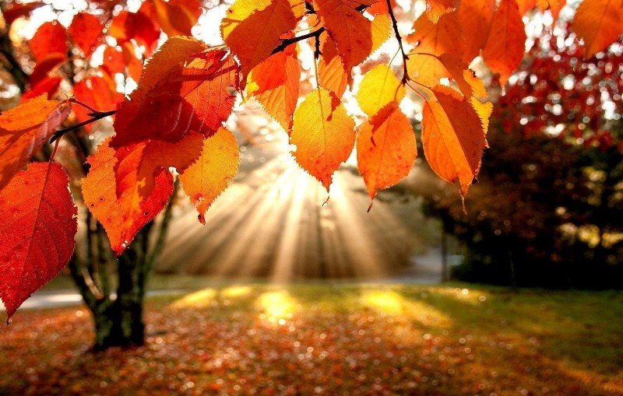
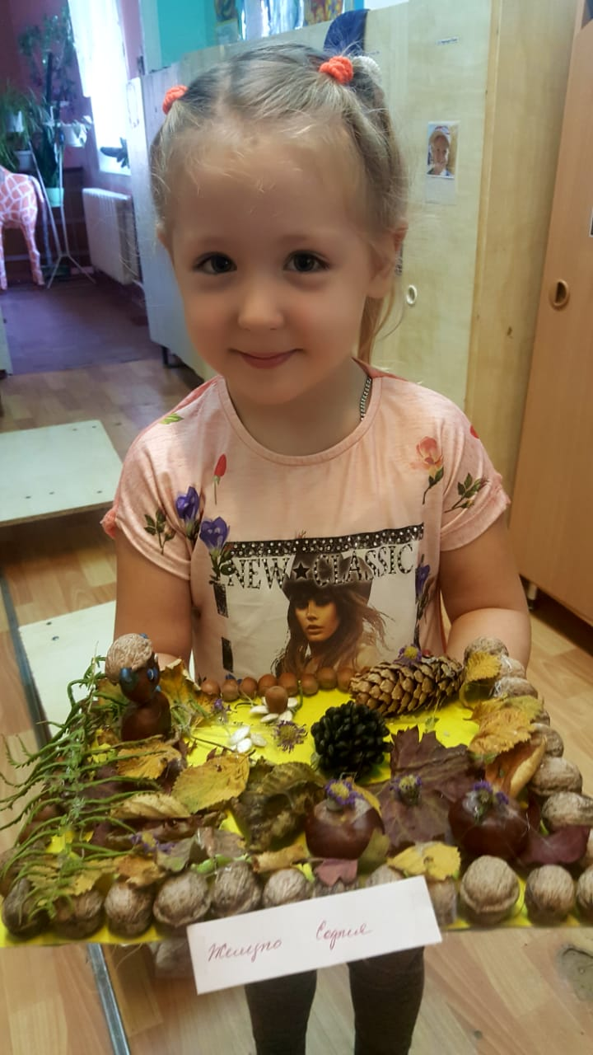
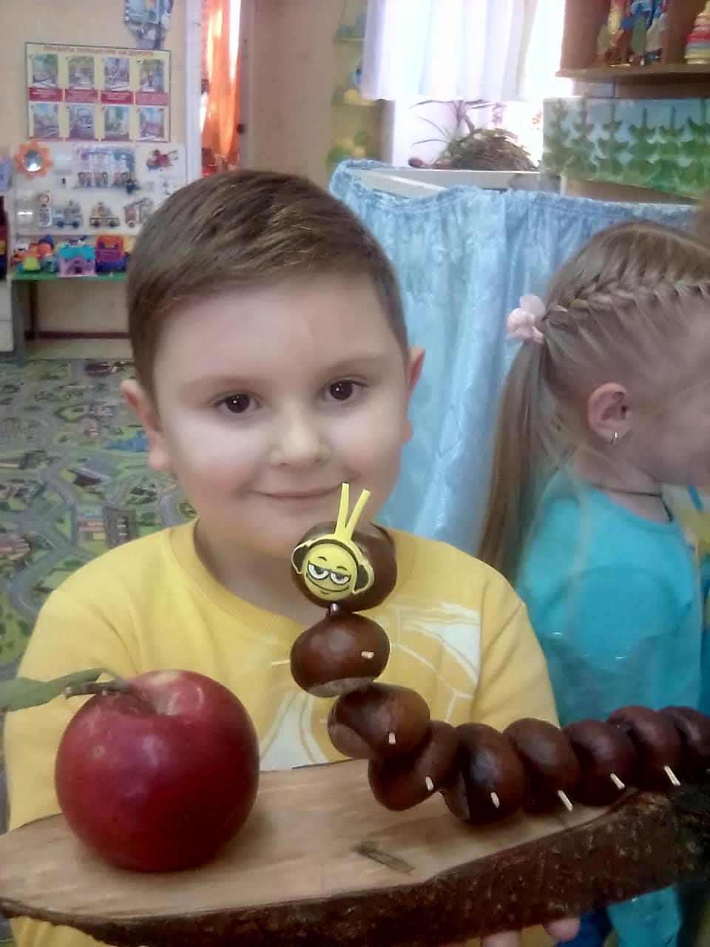
Лето, раздарив тепло, Заскучало и прошло. Ветер листья посрывал И под ноги разбросал.

Slide 4
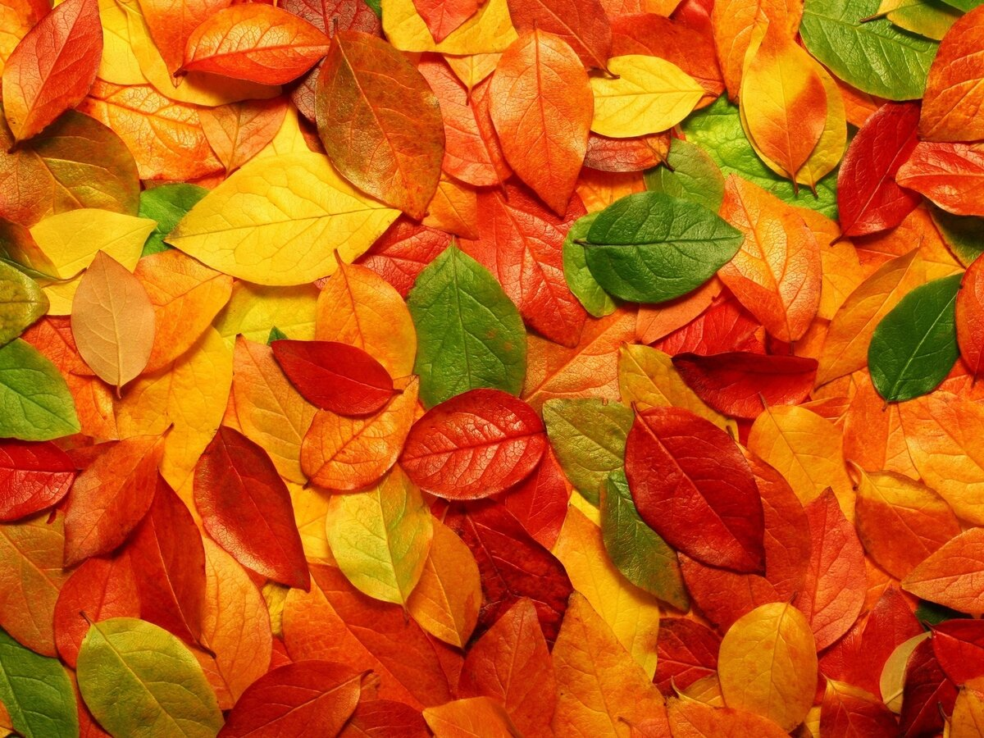
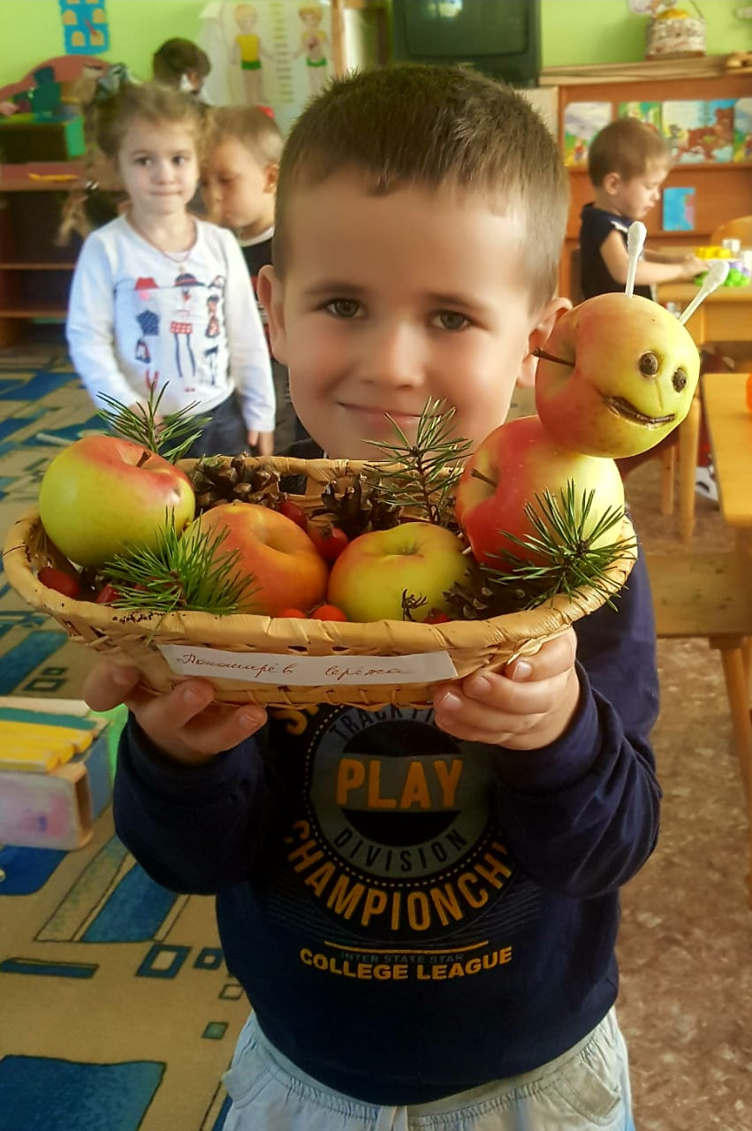
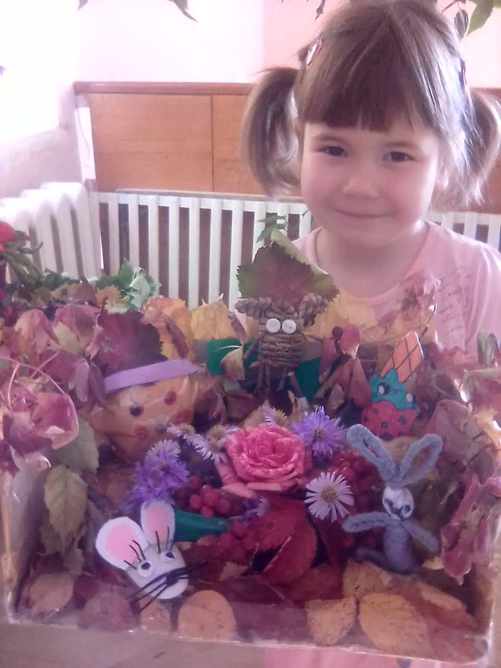
Утром мы во двор идем - Листья сыплются дождем, Под ногами шелестят И летят, летят, летят...

Slide 5
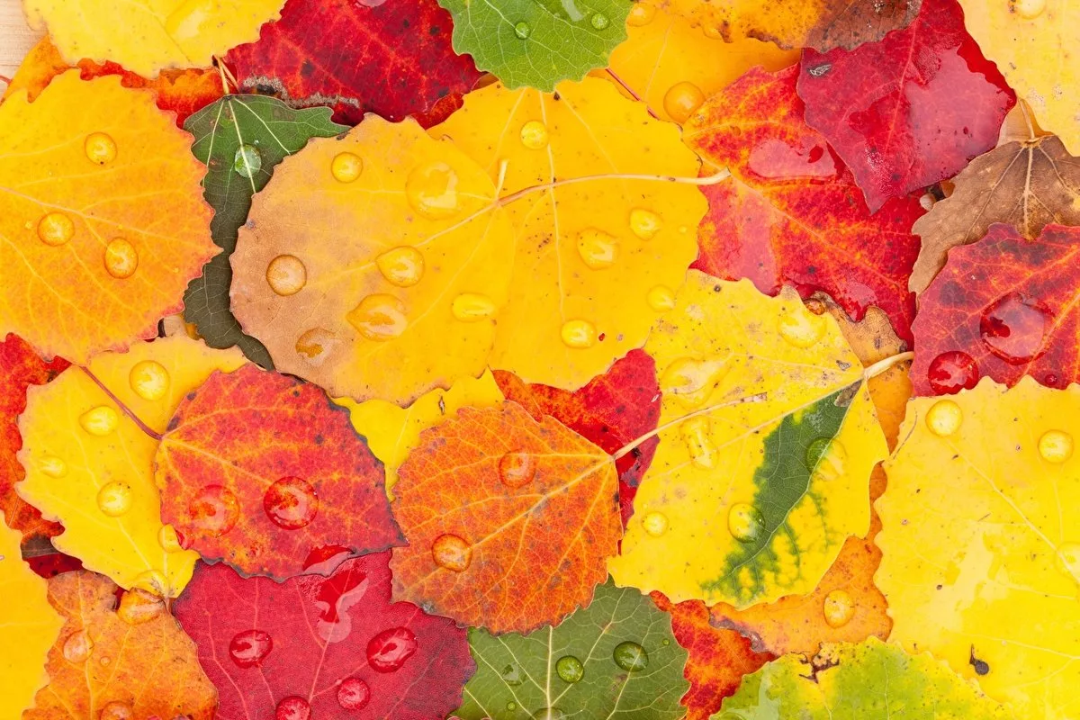
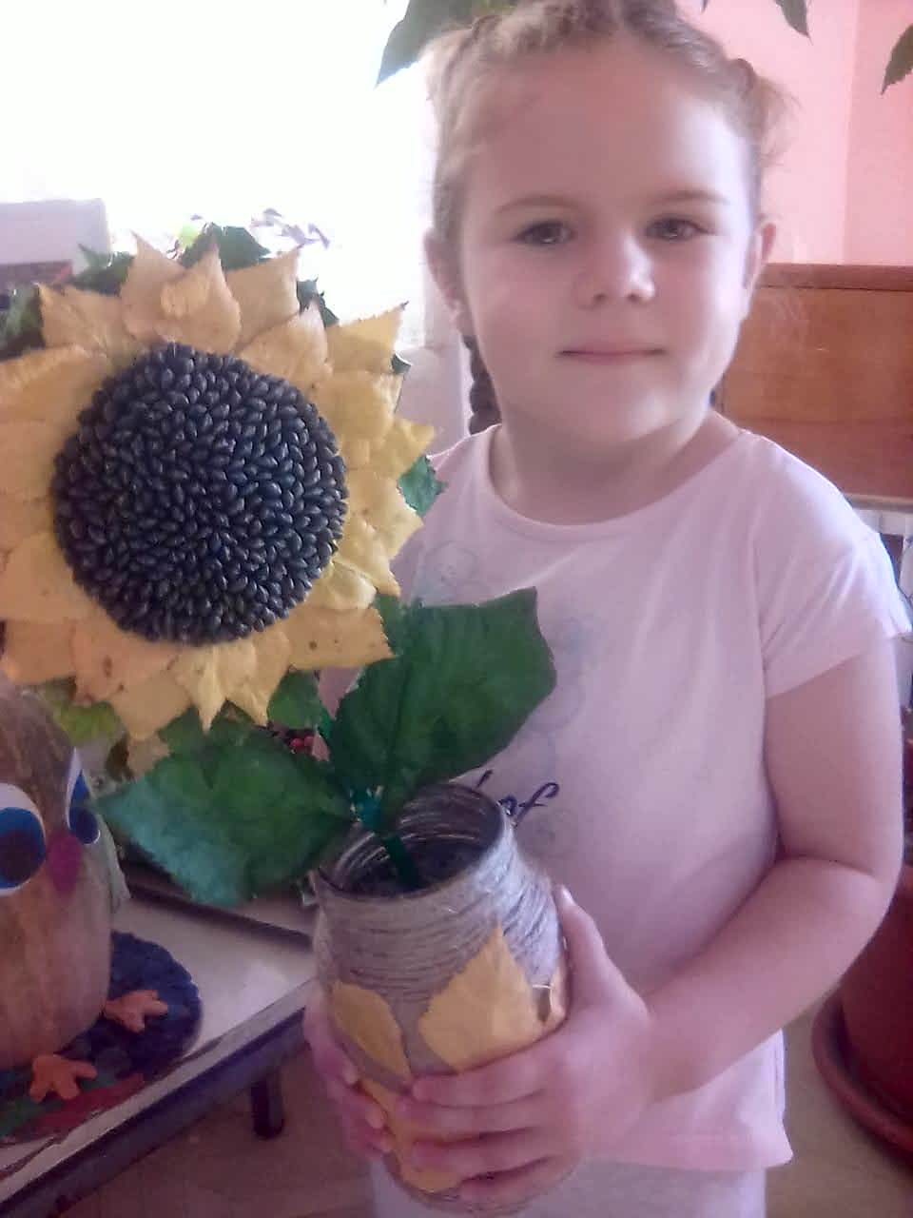
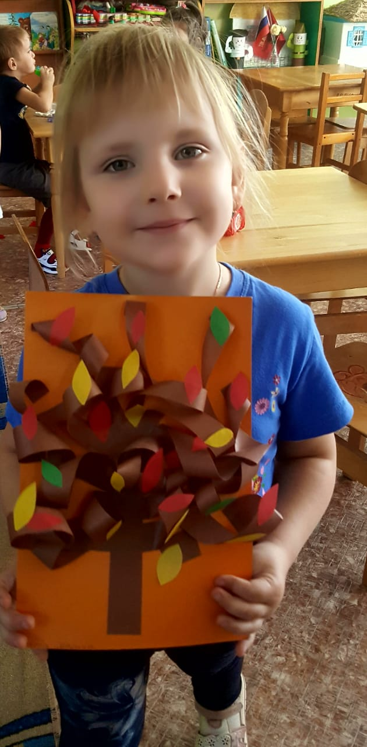
Осень на опушке краски разводила, По листве тихонько кистью проводила…

Slide 6
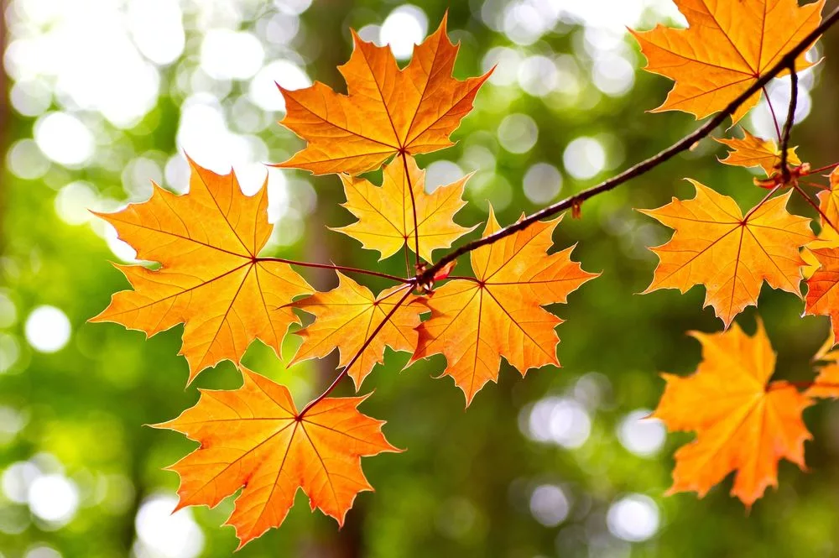
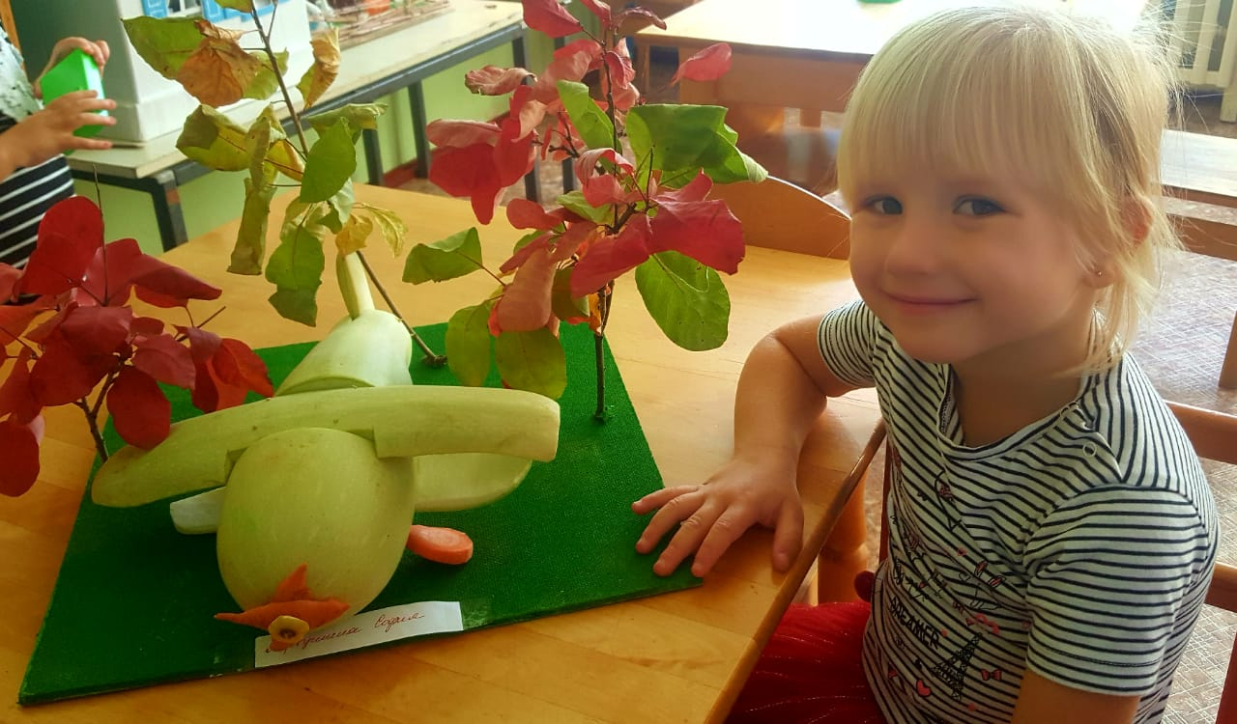
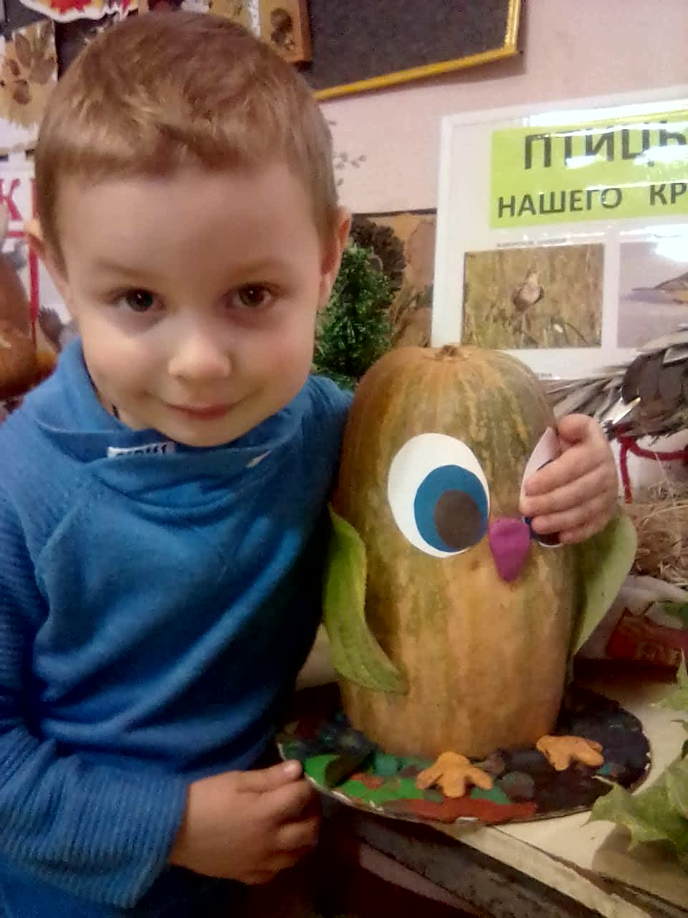
Падают с ветки жёлтые монетки… Под ногами целый клад!
Это осень золотая
Дарит листья не считая,
Золотые дарит листья
Вам, и нам, И всем подряд.

Slide 7
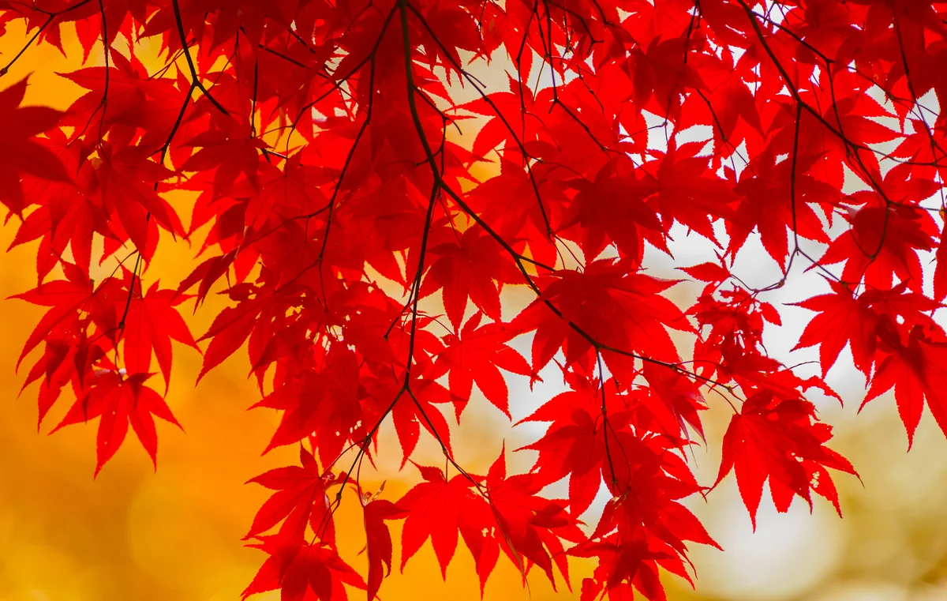
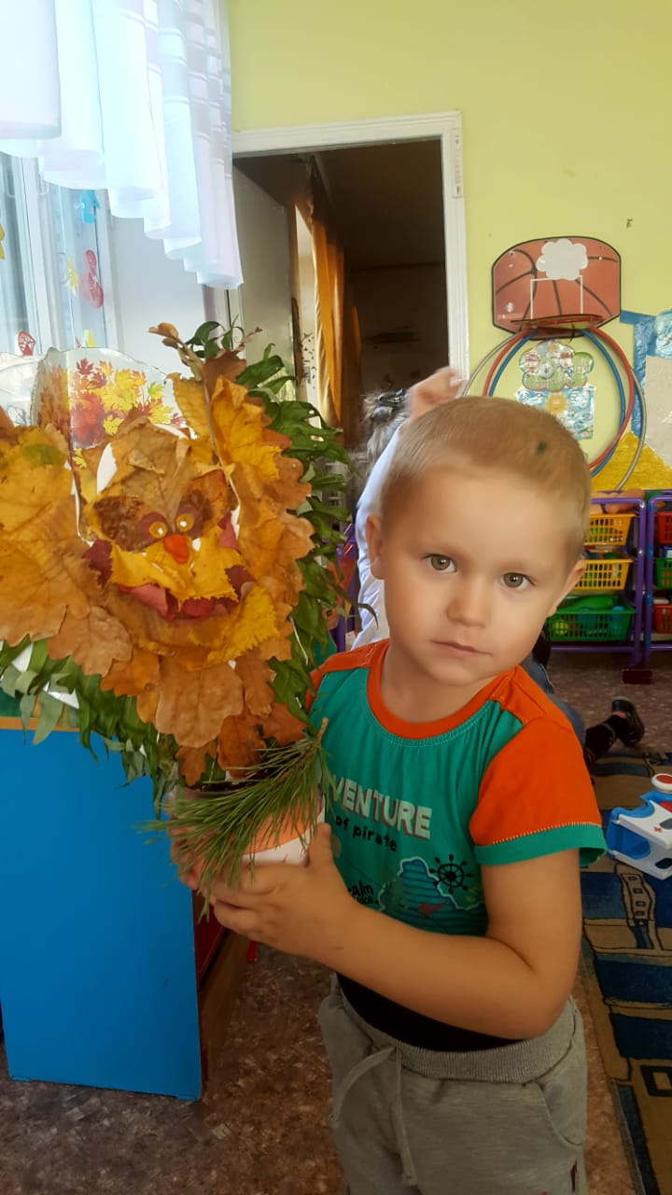
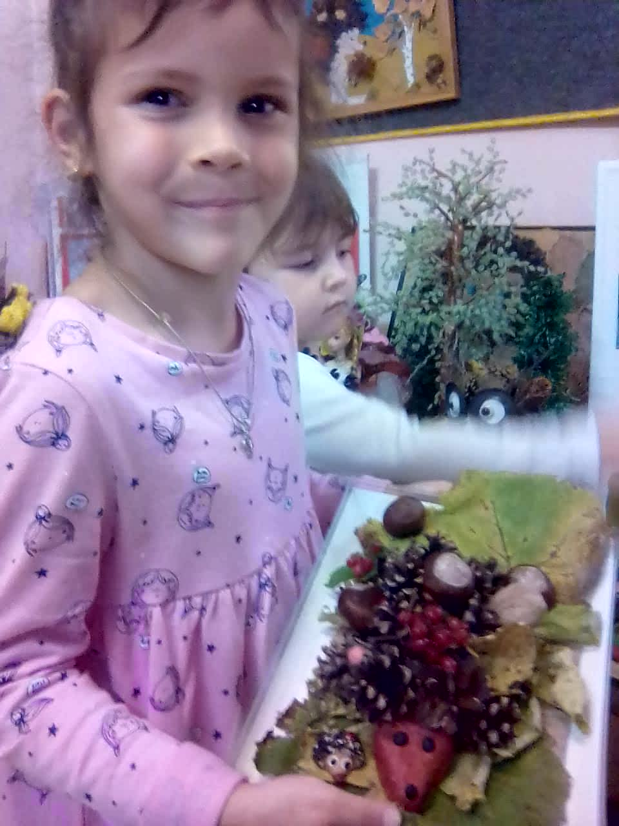
Жёлтый лист искупался в пруду И приветствует раннюю осень. Он представил себя кораблём, Ветром странствий его раскачало. Вот и мы вслед за ним поплывём

Slide 8
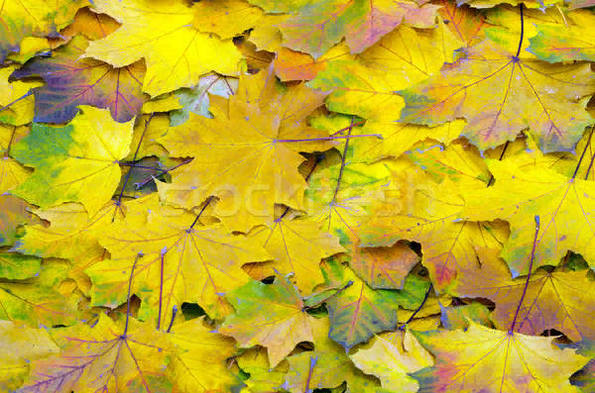
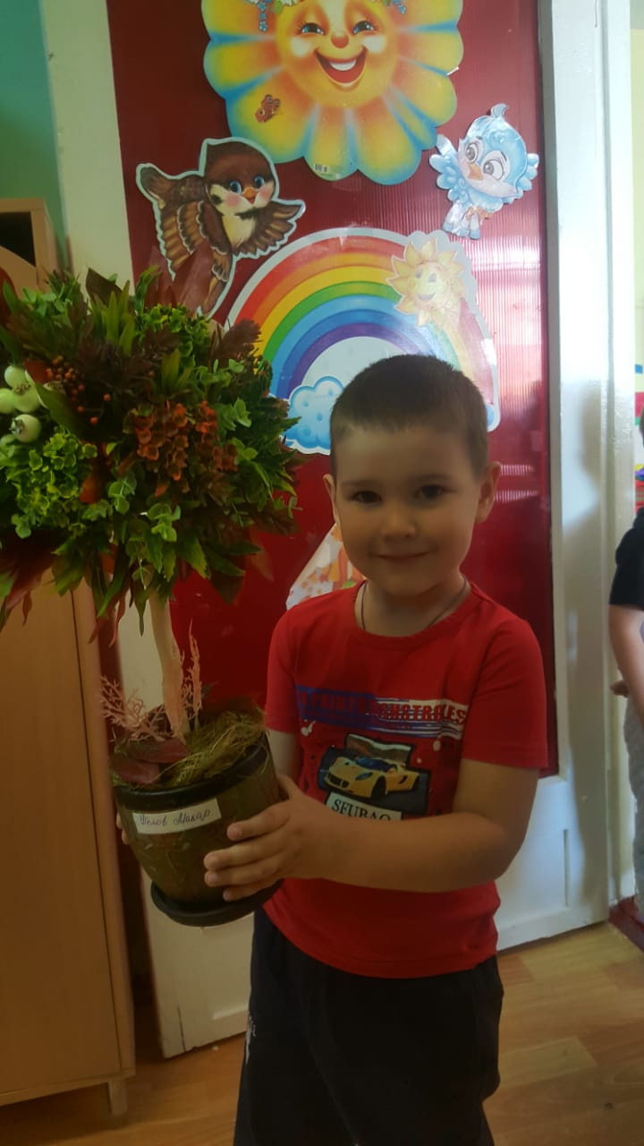
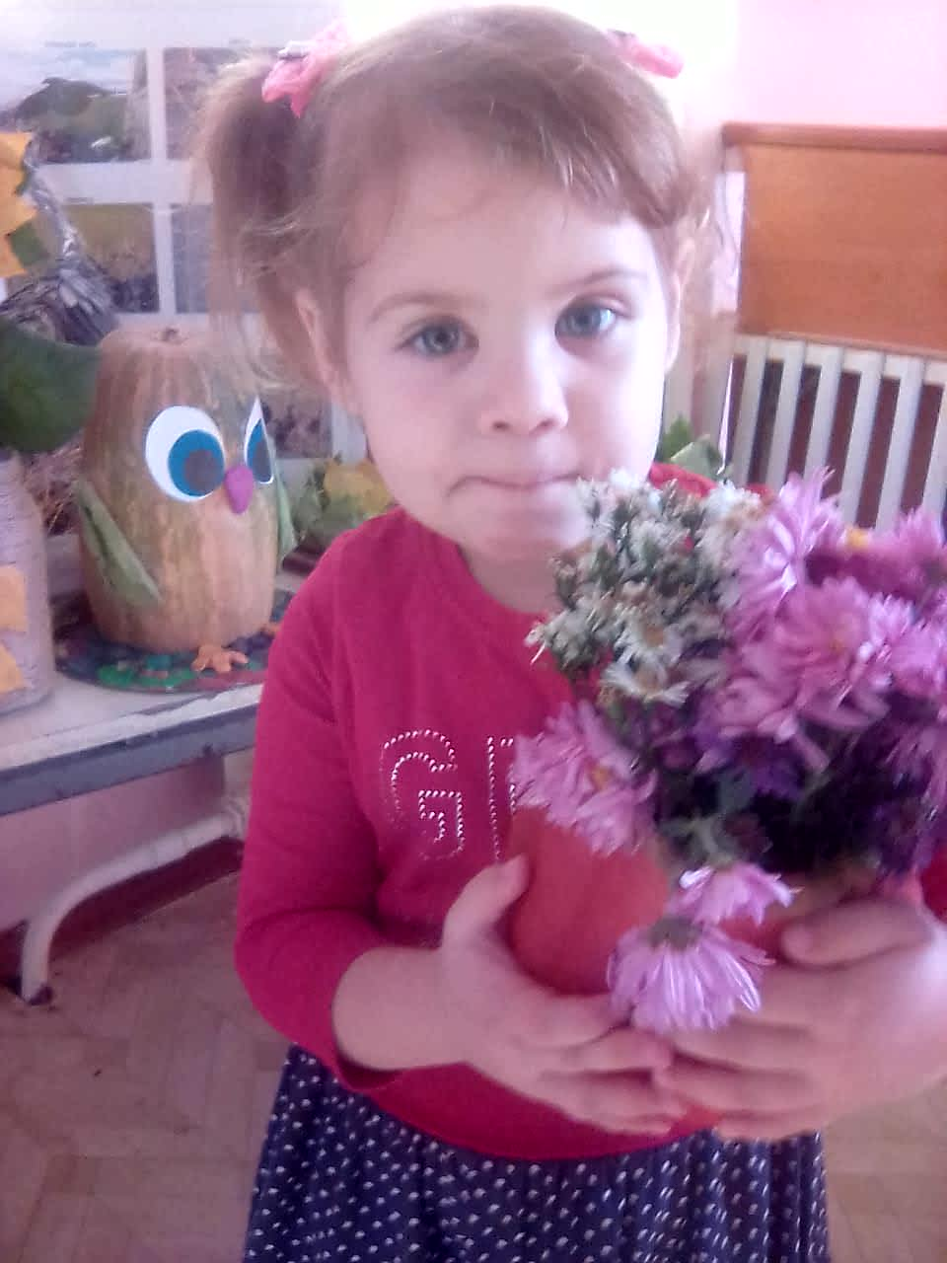
Пролетают паутинки С паучками в серединке, И высоко от земли Пролетели журавли. Всё летит! Должно быть, это Улетает наше лето.

Slide 9
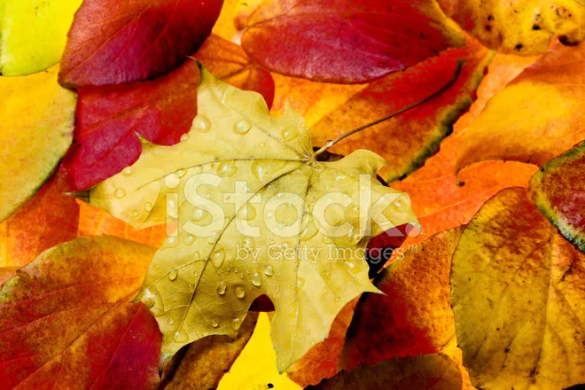
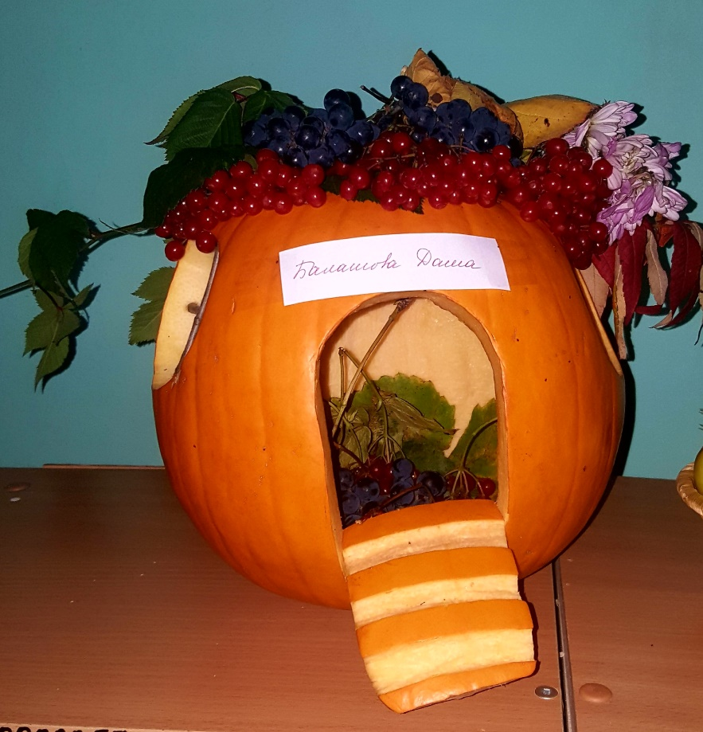
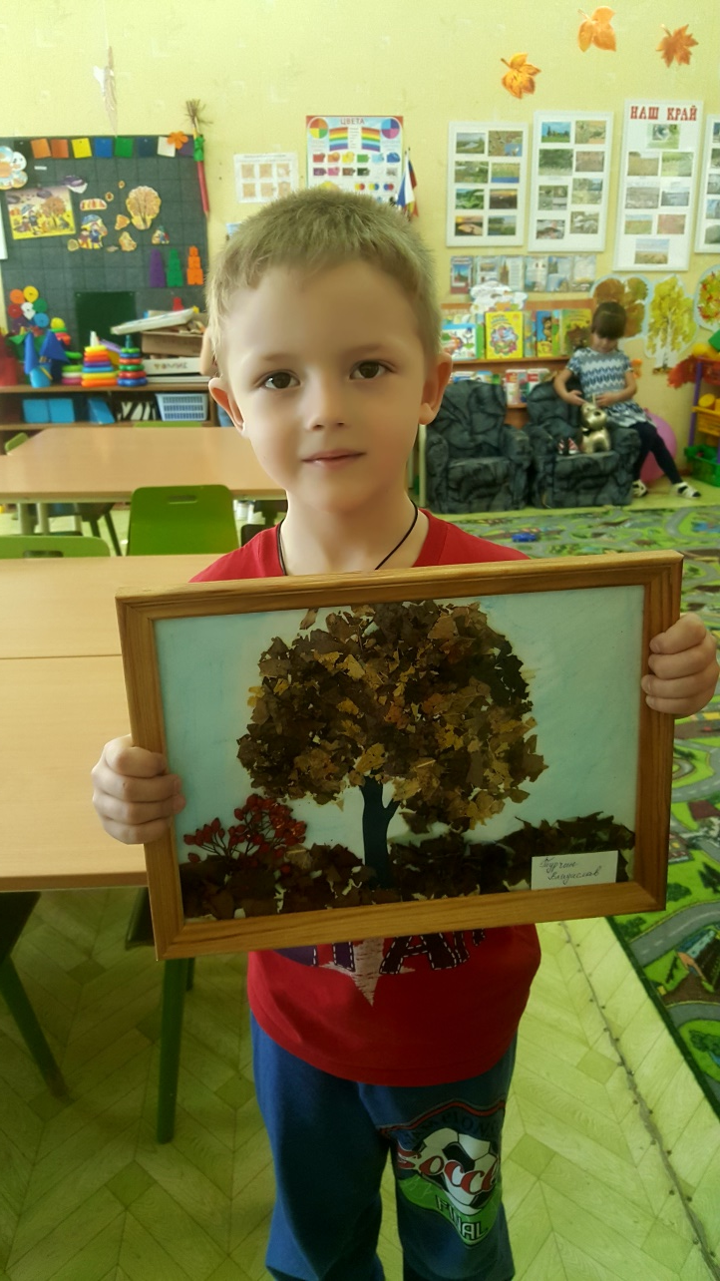
Погоди, осень, не спеши
Разматывать свои дожди,
Свои туманы расстилать
на зыбкую речную гладь.

Slide 10
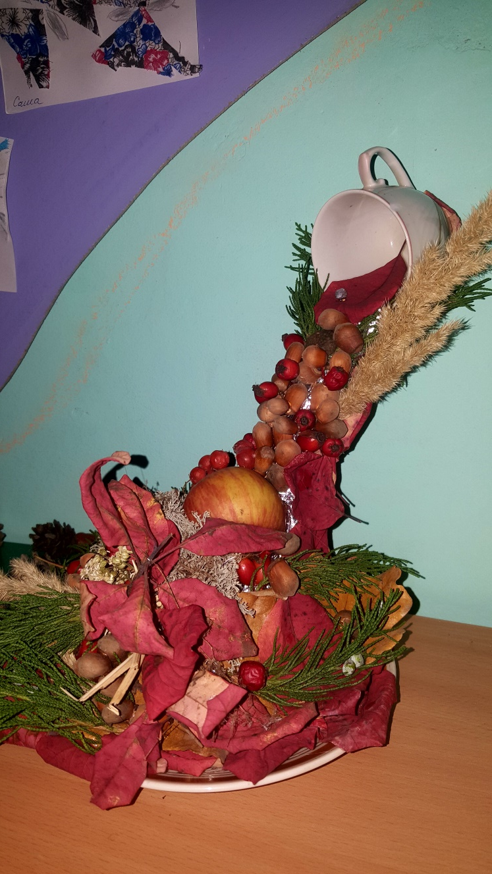
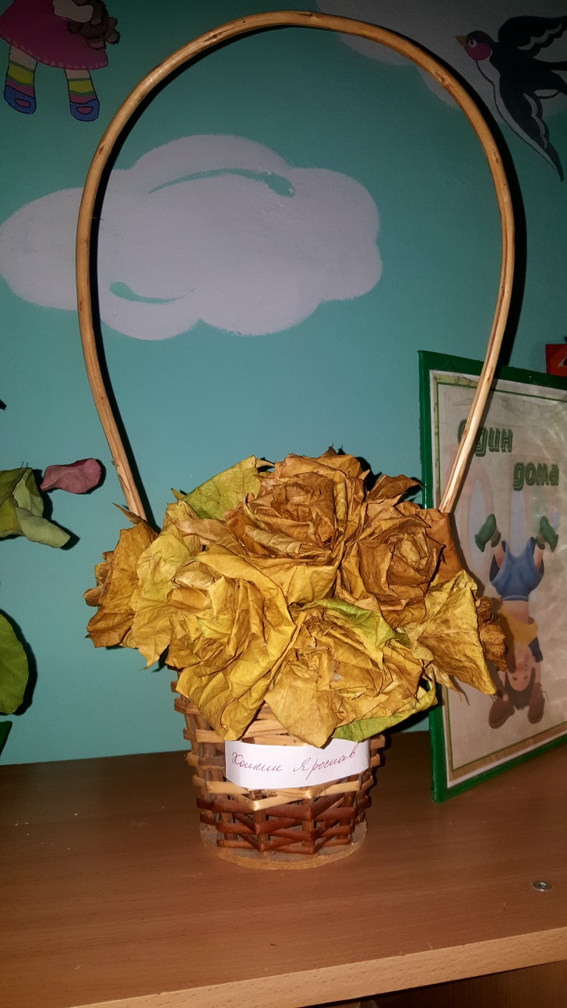
Помедли, осень, покажи
Мне желтых листьев виражи, Дай убедиться,
не спеша,
Как тишина твоя свежа

Slide 11
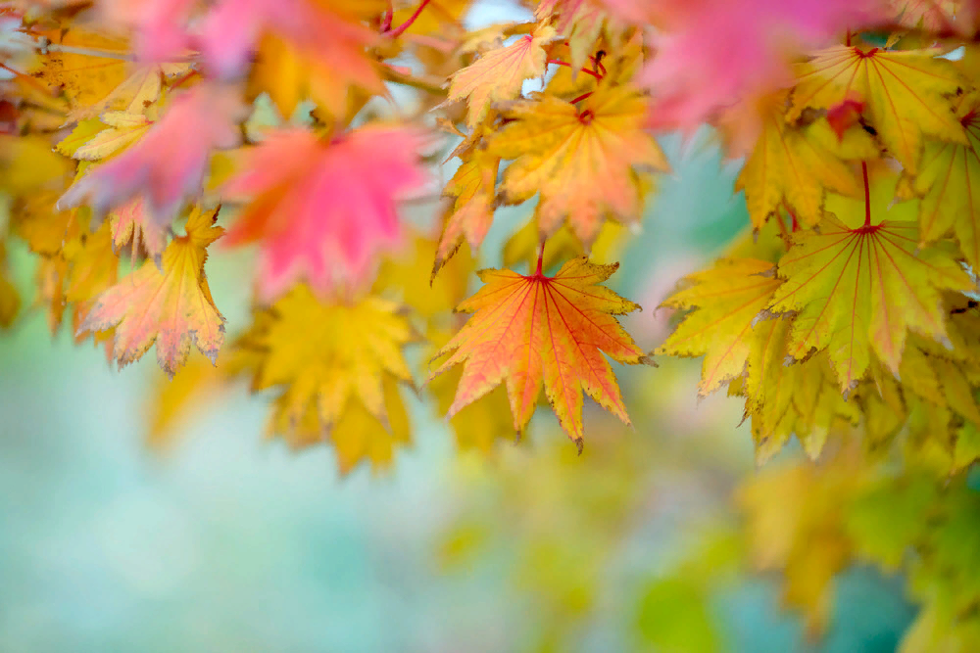
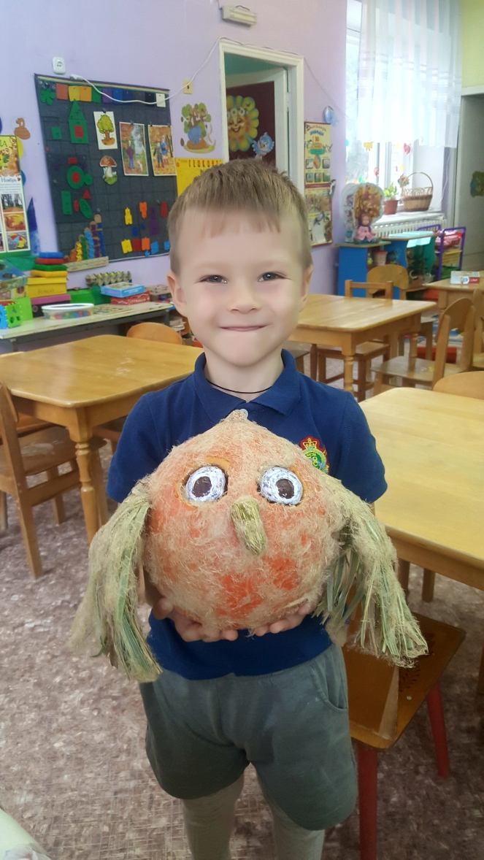
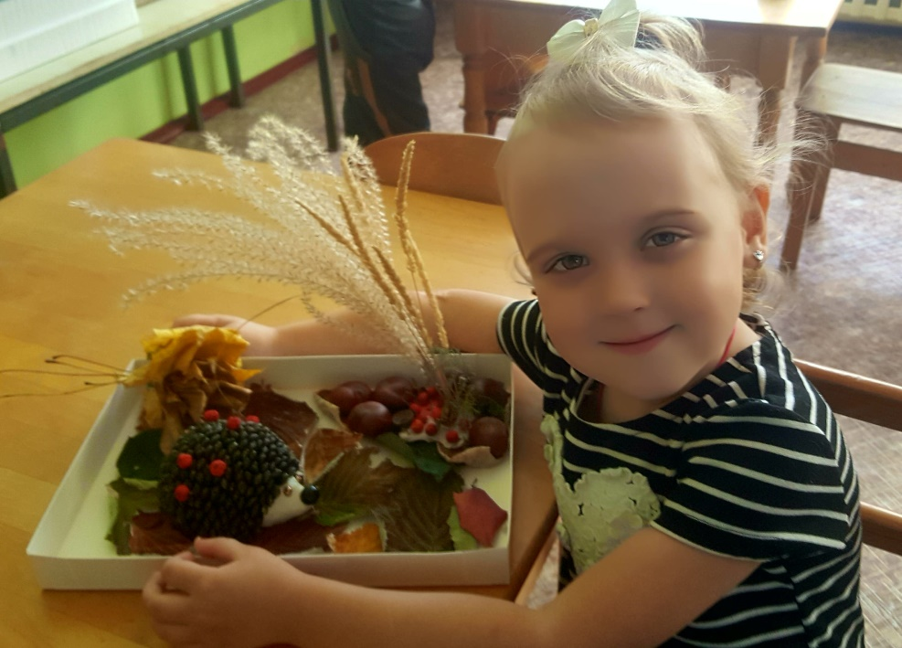
Кончается лето, Кончается лето! И солнце не светит, А прячется где-то.

Slide 12
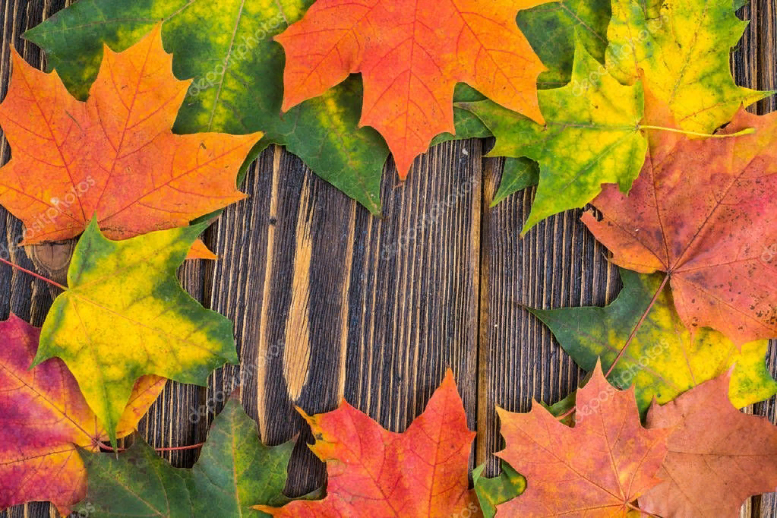
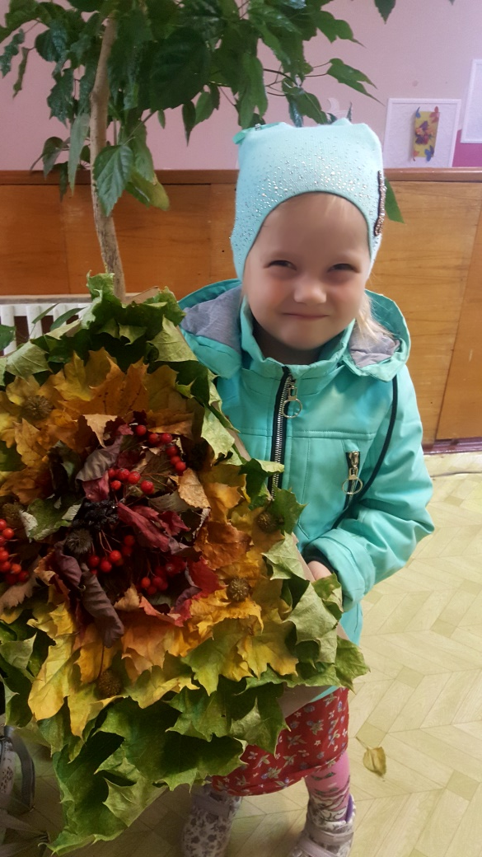
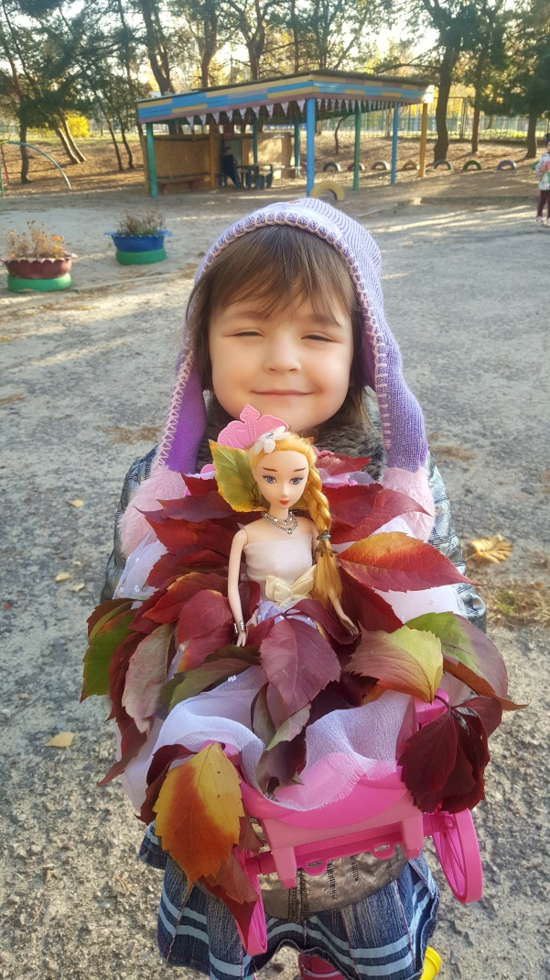
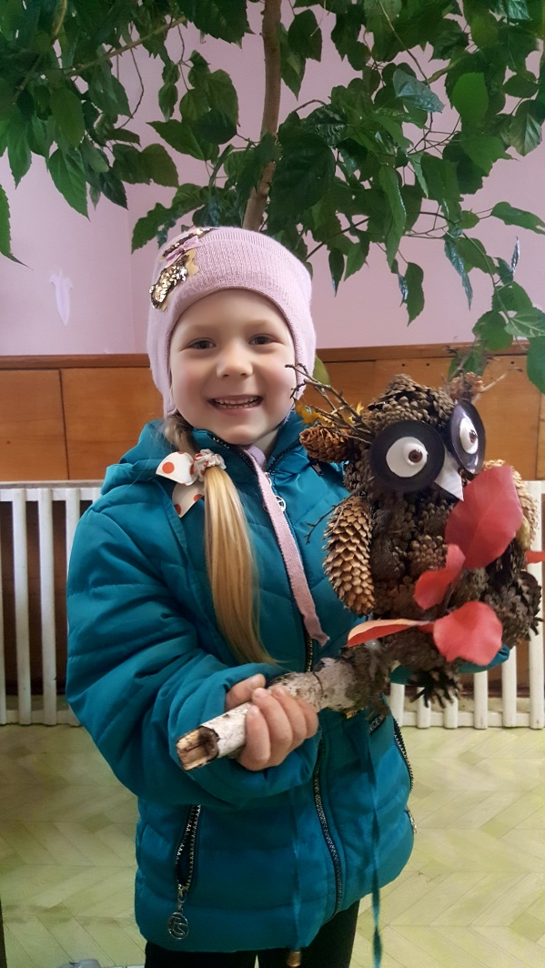
У окошка мы сидим
И глядим наружу.
Шепчут листья: – Улетим! —
и ныряют в лужу.

Slide 13
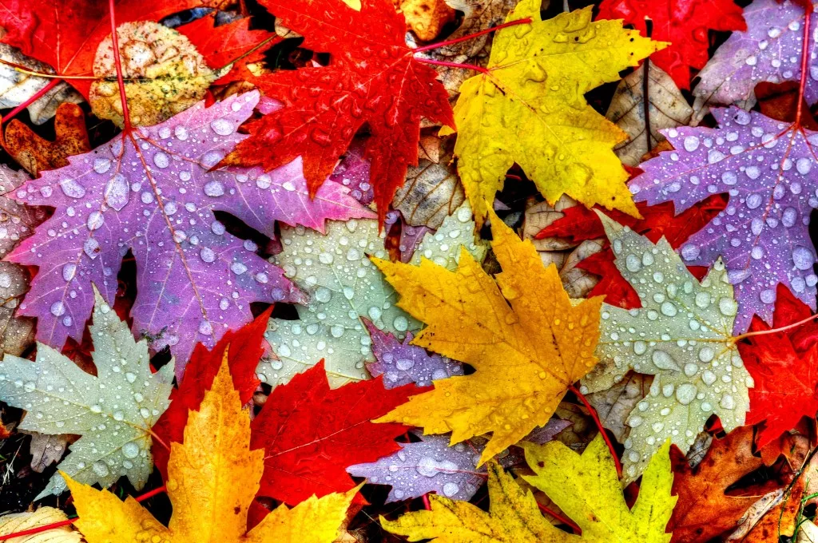
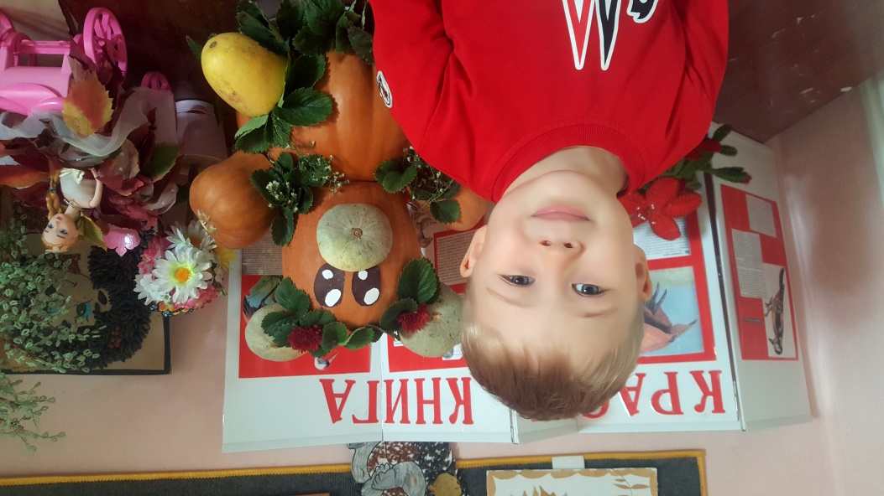
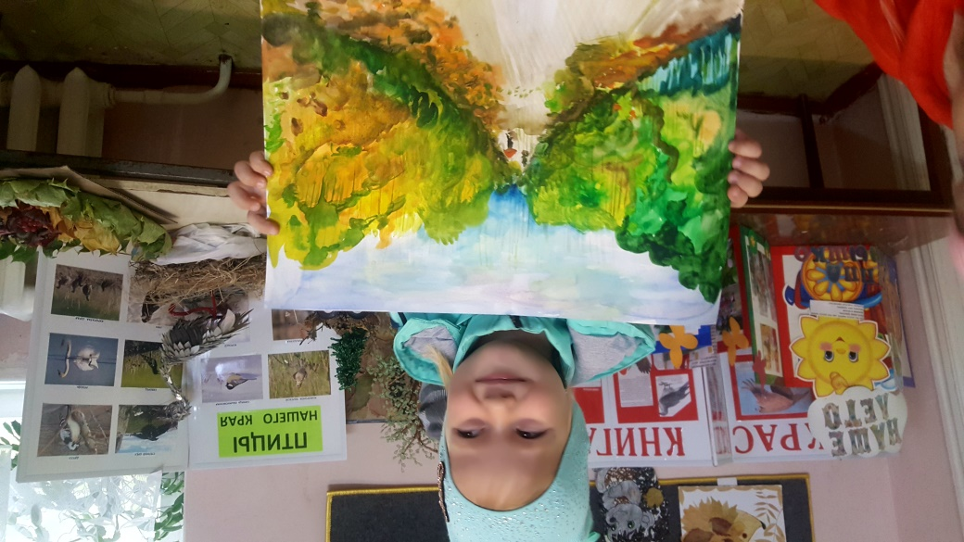
Все деревья блистают
В разноцветном уборе.
Солнце реже смеется, Нет в цветах благовонья.

Slide 14
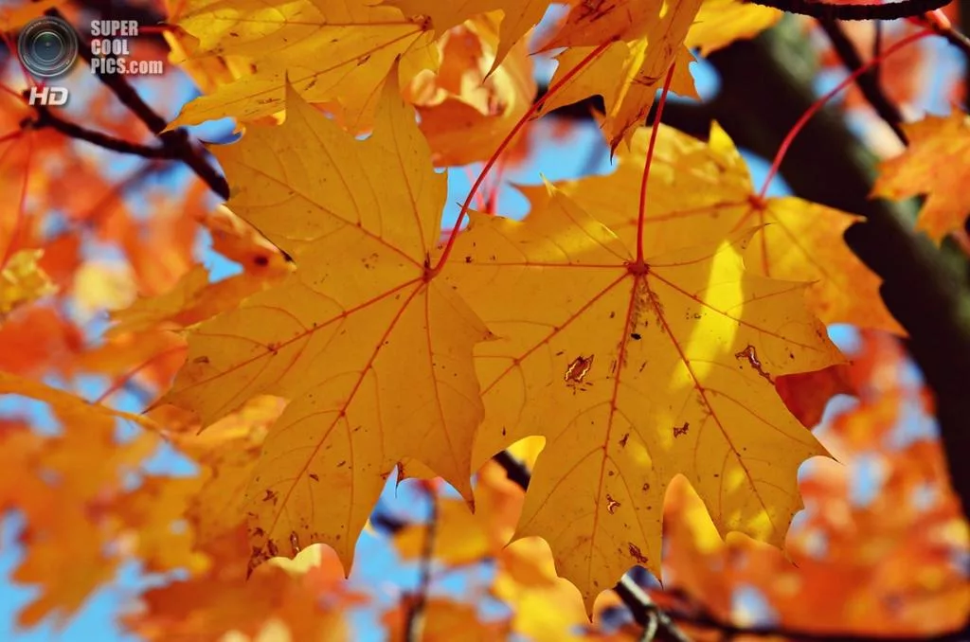
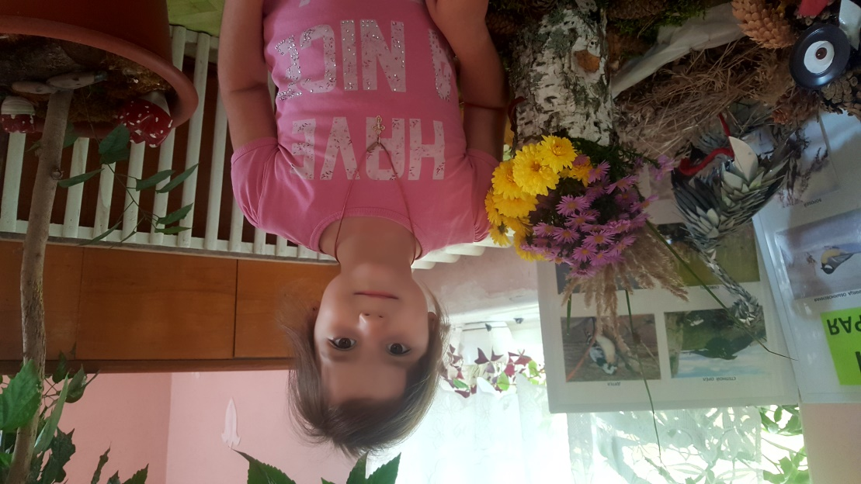
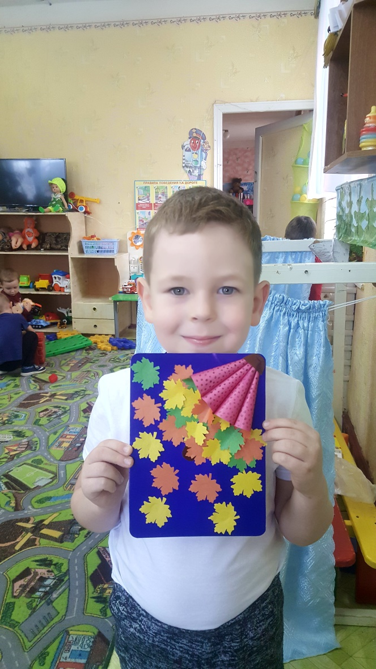
Закружился надо мной
Дождь из листьев озорной.
До чего же он хорош!
Где такой еще найдешь?

